Slide 1
VieSchool - Sổ Chủ Nhiệm Số & Công cụ số Giáo viên
HƯỚNG DẪN SỬ DỤNG & GIỚI THIỆU CHỨC NĂNG
Phiên bản: v2.1 - demo 15/10/2026 (một deck duy nhất: hướng dẫn + giới thiệu)
URL: https://sochunhiem.vieschool.com
Phạm vi: CTGDPT 2018, TT 22/2021, TT 27/2025, CV 5512; bảo mật theo Luật 91/2025
Dữ liệu demo: 3 trường thật quy mô, ~1 275 học sinh, ~86 cán bộ, ngân hàng câu hỏi đã dọn trùng

Slide 2
GIỚI THIỆU
Hệ thống gồm 2 module chính trên một nền tảng
Sổ Chủ Nhiệm Số (SCN) - vận hành lớp học & nhà trường
Điểm danh, sổ điểm, hạnh kiểm, sổ liên lạc phụ huynh, thời khóa biểu, sự cố an toàn, sơ đồ chỗ ngồi, báo cáo BGH/Sở
Phân quyền theo vai trò: GVCN, GVBM, Tổ trưởng, PHT, BGH, Kế toán, Sở GD&ĐT, UBND, Phụ huynh, Học sinh, Admin
TVC360 Studio - công cụ soạn thảo giáo viên
KHBĐ theo CV 5512 (DC-01), ma trận đề (DC-02), đề kiểm tra theo ma trận (DC-03), bộ câu hỏi (DC-04), phiếu học tập (DC-05), bài trình chiếu PPTX (DC-06)
Ngân hàng câu hỏi chung của trường gắn YCCĐ, duyệt 2 lớp, xuất DOCX/PDF/PPTX, LaTeX/KaTeX
Dữ liệu theo trường (multi-tenant): mọi bảng scope school_id + RLS nghiêm ngặt
Vai trò kiêm nhiệm (multi-role): một cán bộ giữ nhiều vai trò - menu và quyền gộp từ toàn bộ vai trò
Thiết kế cho quy mô: 100 000 user giai đoạn pilot, lộ trình 1 000 000.

Slide 3
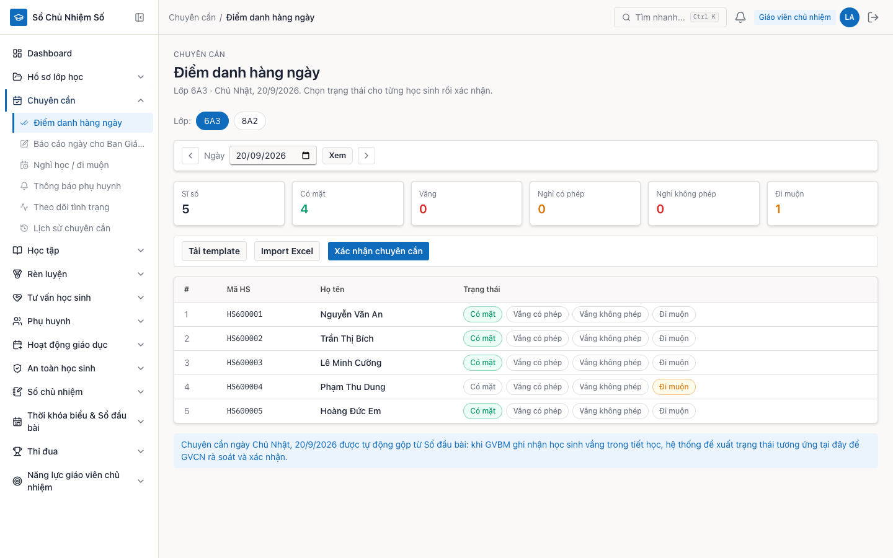
CHỨC NĂNG NỔI BẬT
Chuyên cần - điểm danh số
4 trạng thái/em: Có mặt, Vắng CP, Vắng KP, Đi muộn + ghi chú lý do ngay trên dòng
Chọn ngày bất kỳ để xem lại / sửa điểm danh ngày cũ; sổ vắng-muộn theo khoảng ngày
Thông báo phụ huynh tự động (in-app + email Resend từ no-reply@vieschool.com)
Đồng bộ 2 chiều với sổ đầu bài tiết học - một ghi nhận, nhiều nơi cập nhật
Điểm danh hàng ngày - tổng quan + ghi chú vắng

Slide 4
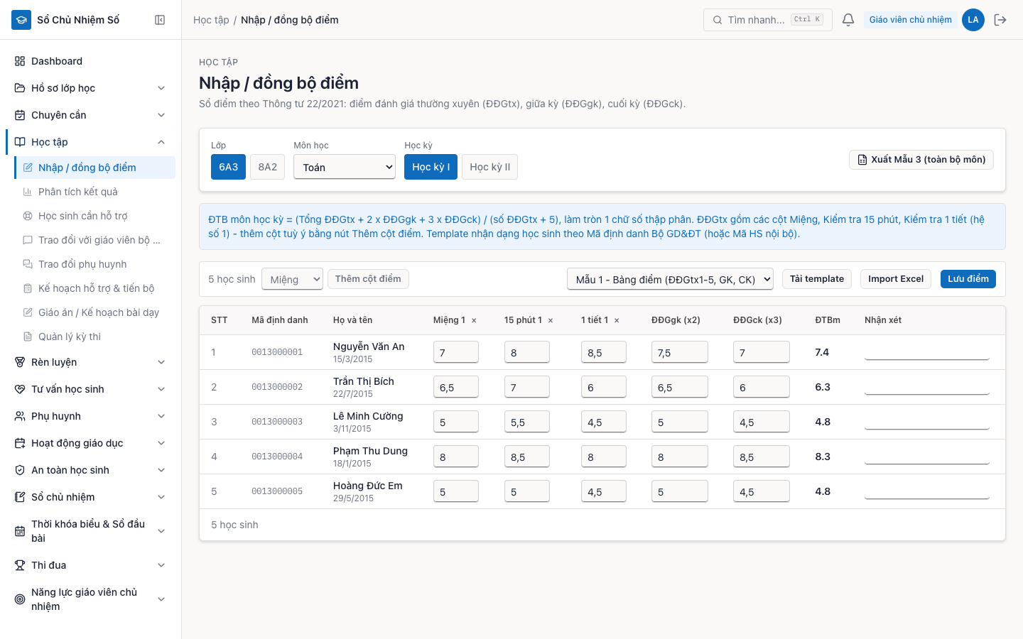
CHỨC NĂNG NỔI BẬT
Sổ điểm giáo viên - chuẩn TT22
Cột điểm động: Miệng / 15 phút / 1 tiết (hệ số 1), Giữa kỳ (x2), Cuối kỳ (x3)
GV chỉ ghi điểm lớp + môn được phân công - bộ chọn môn tự lọc theo phân công
Lưu nguyên tử qua transaction; ĐTBm tự tính đúng hệ số, hiển thị HK1 / HK2 / cả năm
Import/export Excel, tải template mẫu; môn nhận xét hiển thị Đạt / Chưa đạt
Sổ điểm cột động theo Thông tư 22

Slide 5
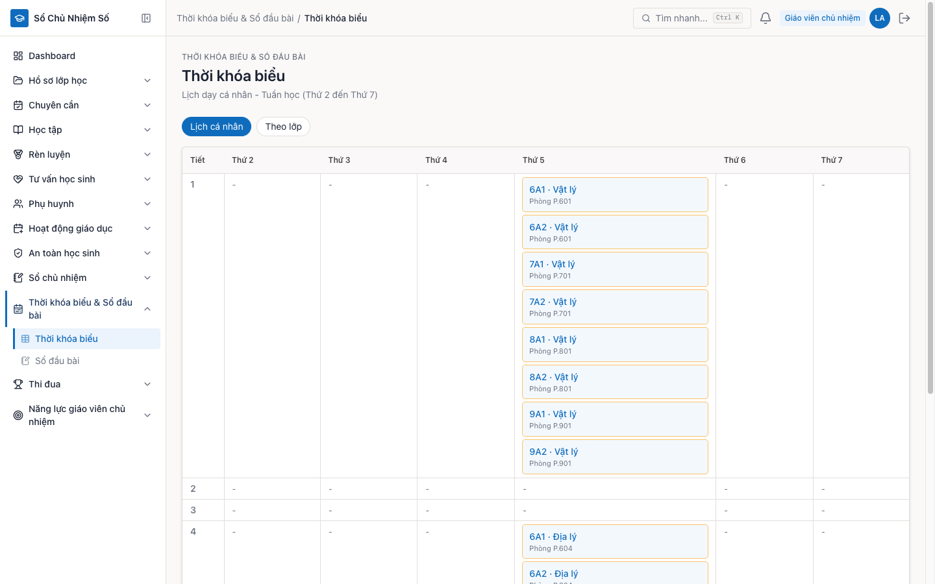
CHỨC NĂNG NỔI BẬT
Thời khóa biểu & Sổ đầu bài
2 chế độ: lịch cá nhân (mọi GV) + theo lớp (GVCN xem lớp CN, BGH toàn trường)
Sổ đầu bài: chỉ GV được phân công tiết đó mới ghi; điểm danh theo tiết đồng bộ chuyên cần ngày
Cộng/trừ điểm rèn luyện ngay trong sổ đầu bài; BGH import TKB hàng loạt từ Excel
Lịch dạy cá nhân

Slide 6
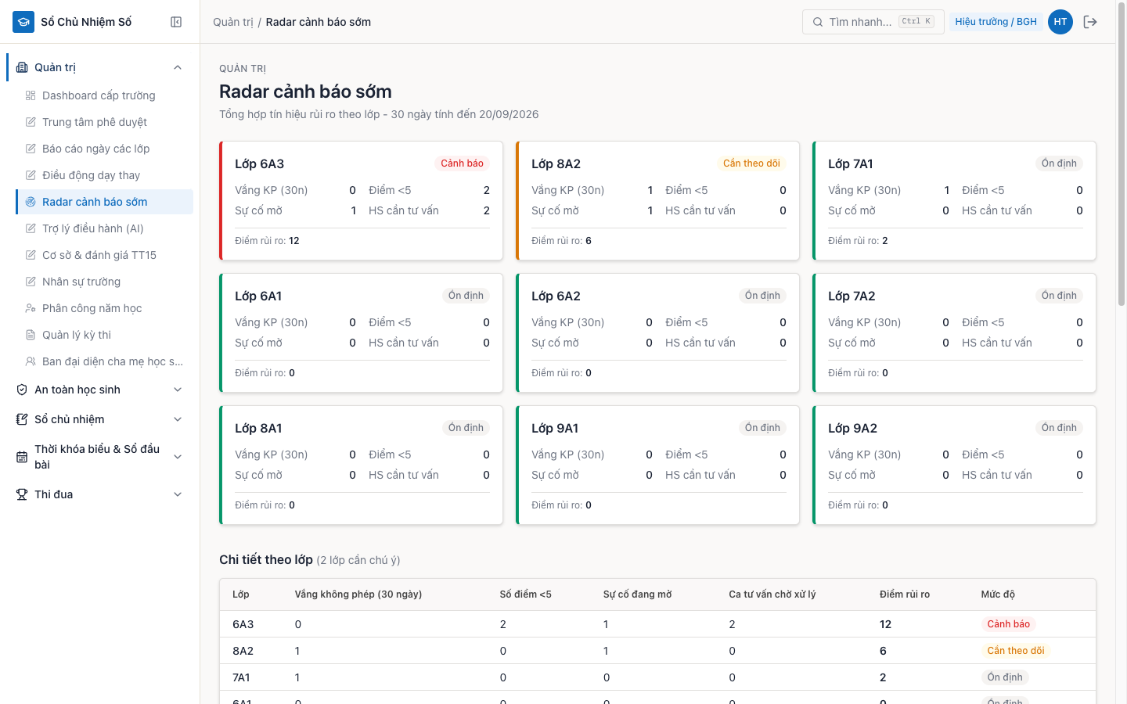
CHỨC NĂNG NỔI BẬT
BGH - điều hành trường
Trung tâm phê duyệt: kế hoạch HĐ, giáo án, đánh giá - một nơi xử lý
Radar cảnh báo sớm: lớp/HS rủi ro theo chuyên cần + điểm + sự cố
Ký sổ chủ nhiệm: tạo đợt ký - duyệt/từ chối kèm lý do - ký hàng loạt; GVCN không tự ký
Chỉ BGH phân công GVCN & lớp năm học; trợ lý AI điều hành hỏi-đáp trên dữ liệu thật
Radar cảnh báo sớm toàn trường

Slide 7
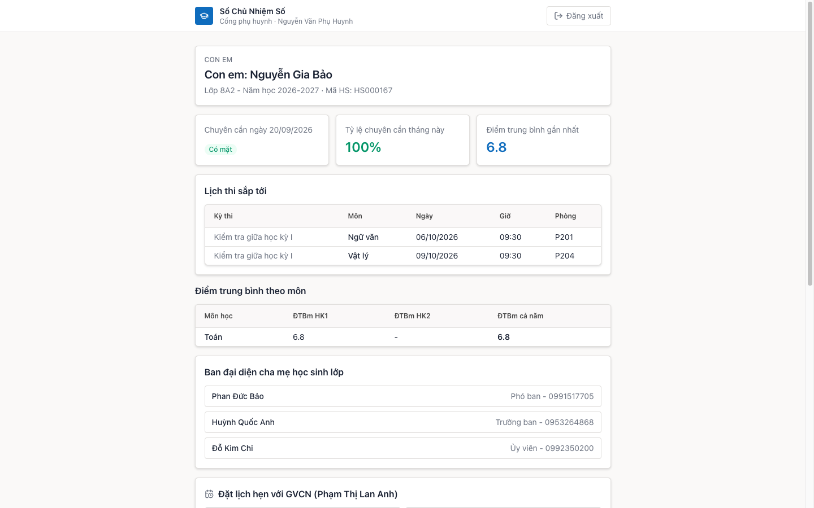
CHỨC NĂNG NỔI BẬT
Phụ huynh & Học sinh - cổng hai chiều
PH chỉ thấy con mình (nhiều con: bộ chọn trên đầu portal, dữ liệu tách theo từng em)
Nhắn tin 2 chiều với GVCN; đặt lịch hẹn trực tuyến - GVCN xác nhận
Digest email tuần tự động gửi PH; bounce/complaint được webhook Resend ghi nhận, không retry lặp
Học sinh: TKB, điểm số, hạnh kiểm, thông báo - mọi ghi kiểm tra quyền sở hữu ở server
Portal phụ huynh

Slide 8
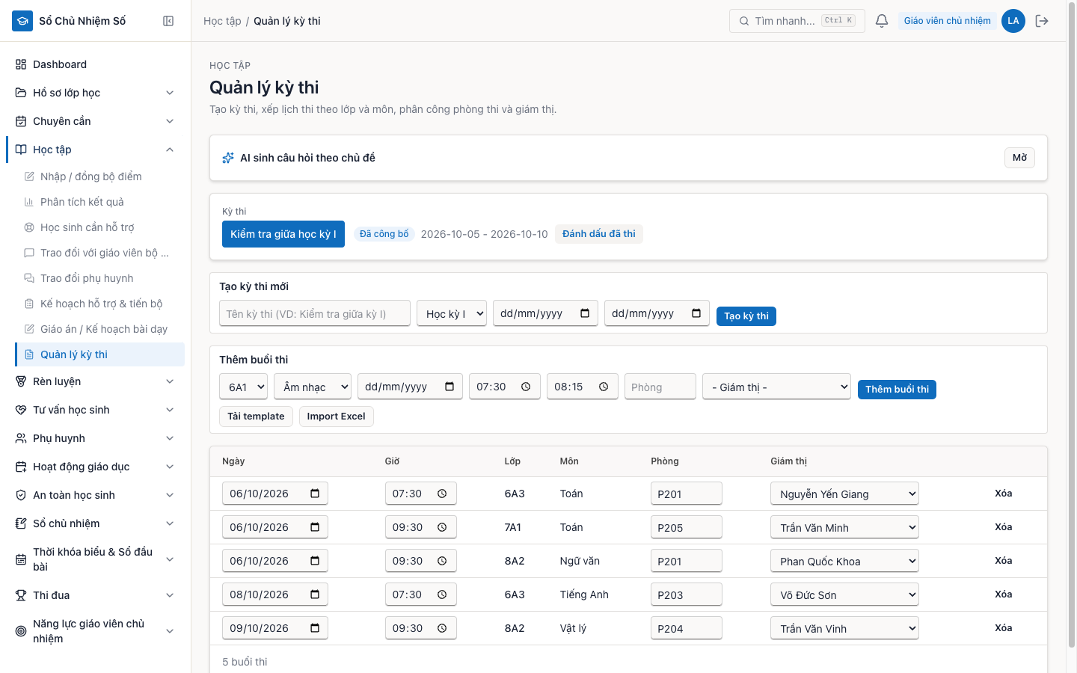
CHỨC NĂNG NỔI BẬT
Studio TVC360 - soạn học liệu & ngân hàng câu hỏi
Bộ công cụ theo môn: DC-01..06 (chung), Toán (T-01/02), Văn (V-01/02), Anh (A-01..03)
Ngân hàng chung của trường gắn YCCĐ; đã dọn trùng - mỗi câu gộp đủ chuẩn, không bản lặp
Môn học đúng cấp: Ngữ văn 6-12, Tiếng Việt 1-5, Tiếng Anh 3-12 theo CTGDPT 2018
A-03 sinh hội thoại + bài nghe kèm AUDIO THẬT (giọng neural) phát ngay trong trình duyệt
Hình Toán vẽ SVG tham số (deterministic); LaTeX -> Word Equation native khi xuất DOCX
Ngân hàng câu hỏi và sinh đề theo ma trận

Slide 9
DỮ LIỆU DEMO
3 trường thật quy mô - đủ mọi tình huống nghiệp vụ
Trường | Cấp | Lớp | Học sinh | Cán bộ | Đặc điểm demo
THCS Nguyễn Du | THCS | 12 (6A1-9A3) | ~435 | 34 | 2 cơ sở, 4 tổ CM - demo giới hạn PHT theo cơ sở
Tiểu học Chu Văn An | TH | 15 (1A1-5A3) | ~500 | 30 | Đánh giá mức độ TT 22/2021, 4 tổ
Tiểu học Kim Đồng | TH | 10 (1A1-5A2) | ~340 | 22 | 3 tổ, đa trường cùng Sở
Mỗi trường: đủ BGH/PHT/kế toán/tổ trưởng/GVCN/GVBM phân môn, TKB đầy đủ, điểm, chuyên cần, hạnh kiểm, hoạt động, sự cố, cảnh báo sớm, kế hoạch hỗ trợ
Ngân hàng câu hỏi TVC360: 360 câu/trường gán đúng giáo viên của trường đó
THCS Nguyễn Du có 2 cơ sở - khối A3 thuộc Cơ sở 2 do PHT phụ trách, dùng demo giới hạn phạm vi

Slide 10
TÀI KHOẢN DEMO
Đăng nhập https://sochunhiem.vieschool.com/login - mật khẩu chung: demo1234
Tài khoản | Nhân sự | Vai trò | Dùng để test
hainv@nd.scn | Nguyễn Văn Hải - HT Nguyễn Du | bgh + gvbm | Quản trị trường, duyệt cuối, Studio
duclm@nd.scn | Lê Minh Đức - PHT cơ sở 2 | pht + gvbm | Chỉ thấy lớp Cơ sở 2, kiêm dạy
hanhlth@nd.scn | Lê Thị Hồng Hạnh - Tổ Toán-TN | to_truong + gvbm | Duyệt lớp tổ, giảng dạy
anhptl@nd.scn | Phạm Thị Lan Anh - GVCN 8A2 | gvcn + gvbm + to_truong | 3 vai trò - điểm nhấn kiêm nhiệm
minhtv@nd.scn | Trần Văn Minh - GV Vật lý | gvbm | Đơn vai trò - chứng minh quyền giữ nguyên
trangpt@nd.scn | Phạm Thu Trang | ke_toan | Nhân sự, thu chi
annv@nd.scn | Nguyễn Văn An | phu_huynh | Portal PH - chỉ thấy con (Bảo 8A2)
baong@nd.scn | Nguyễn Gia Bảo - lớp 8A2 | hoc_sinh | Portal HS - TKB, điểm, học bạ
sovqt@demo.scn | Vũ Quản Trị Sở | so_gd | Tạo trường, dashboard 3 trường
daonvl@demo.scn | Ngô Văn Lãnh Đạo | ubnd | Dashboard địa bàn - chỉ đọc
admin@demo.scn | Quản trị hệ thống | admin | Toàn hệ thống
Trường khác: phuongttm / oanhdtk / lienttb / havt @cva.scn và longhd / ngaltt / anhdn @kd.scn. GV còn lại: tenvt@{nd|cva|kd}.scn (ten + viet tat ho dem).

Slide 11
VAI TRÒ KIÊM NHIỆM
Đúng thực tế trường Việt Nam - GVCN luôn kiêm dạy, tổ trưởng vẫn đứng lớp
Một cán bộ = 1 vai trò chính + nhiều vai trò kiêm nhiệm (concurrent roles)
Ví dụ: GVCN 8A2 đồng thời là GV dạy Toán và Tổ trưởng Toán-Tự nhiên
PHT/Hiệu trưởng vẫn phân công dạy - kiêm GVBM là mặc định
Quyền = hợp của mọi vai trò, tính ở 3 tầng nhất quán
UI: menu gộp + topbar hiện đủ nhãn vai trò; trang Hồ sơ hiện badge từng vai trò
Server action: checkActionRole nhận role kiêm nhiệm
Database: 158 RLS policies dùng my_roles() - không lách tầng app
An toàn:
Chỉ BGH/admin gán kiêm nhiệm tại /school/users - user tự sửa bị trigger chặn (chống leo quyền)
Chỉ vai trò nhân sự được kiêm; admin/phụ huynh/học sinh không thể kiêm
Người chỉ có 1 vai trò (gvbm thuần) vẫn bị chặn đúng route như trước
Cài đặt: /school/users → sửa cán bộ → tick 'Vai trò kiêm nhiệm'. Chỉ chức năng được quyền mới hiện trên menu.

Slide 12
PHÂN QUYỀN
Ma trận tóm tắt - menu chỉ hiện chức năng được cấp
Chức năng | GVBM | GVCN | Tổ trưởng | PHT | BGH/Admin
Studio soạn học liệu DC-01..06 | Có | Có | Có | - | Có
Ngân hàng câu hỏi - xem/đóng góp | Có | Có | Có | - | Có
Duyệt câu hỏi/học liệu | - | - | Lớp tổ | - | Lớp BGH (cuối)
Điểm danh, hạnh kiểm, SLĐ lớp | - | Lớp CN mình | Xem | Cơ sở mình | Có
Nhập điểm môn dạy | Lớp mình dạy | Có | Lớp mình dạy | Lớp mình dạy | Có
Hồ sơ HS toàn trường | - | Lớp CN | Xem | - | Có
Quản trị user/quyền/ACL | - | - | - | - | Có
Kiêm nhiệm: quyền = hợp vai trò - GVCN kiêm tổ trưởng được cả 2 cột
PHT giới hạn theo cơ sở (campus); không tiếp cận hồ sơ chi tiết HS (ẩn national_id)
Phân quyền 3 lớp: mặc định theo vai trò → cấu hình theo trường → ghi đè từng cán bộ (/school/users)
Sở GD&ĐT/UBND: giám sát + tạo trường, không vào nghiệp vụ lớp. Kiểm chứng tự động: node scripts/check-nav-access.mjs (158 hrefs).

Slide 13
WORKFLOW 1
Giáo viên chủ nhiệm - ngày làm việc điển hình (anhptl@nd.scn)
Topbar hiện 'Giáo viên chủ nhiệm · Giáo viên bộ môn · Tổ trưởng chuyên môn' - menu gộp đủ 3 vai trò
Sáng: Điểm danh (/attendance/daily) - chọn lớp 8A2, tích vắng, lưu
Đồng bộ sổ đầu bài (period log); cảnh báo vắng nhiều ngày; PH nhận thông báo
Trong ngày: sự cố (/safety/report), nhận xét hạnh kiểm (/conduct/records), sổ điểm Toán (/academics/grades)
Liên lạc PH: /parents/compose - soạn + gửi email cho CMHS (Resend)
GVCN cấp tài khoản cổng PH tại /register/roster; PH chỉ thấy đúng con mình
Kiêm tổ trưởng: mở /team/lesson-plans duyệt giáo án GV trong tổ - menu 'Tổ chuyên môn' chỉ hiện khi có vai trò
Cuối kỳ: báo cáo chuyên cần, hạnh kiểm TT22 (HK1/HK2/cả năm tách biệt), ký duyệt sổ

Slide 14
WORKFLOW 2
Giáo viên bộ môn - biên soạn trên Studio (/studio)
Chọn công cụ DC-01..06 / T-01..02 / V-01..02 / A-01..03 → điền môn/khối/bài → Sinh (AI hoặc fallback rule-based khi hết quota)
Môn tự preselect theo môn phụ trách của GV; công thức LaTeX $...$ render KaTeX, xuất DOCX thành Word Equation native
A-03 (Tiếng Anh): hội thoại + bài nghe kèm audio thật (giọng neural), phát ngay trong trang xem học liệu
Chỉnh sửa trực tiếp → Lưu vào Thư viện của tôi (/studio/library)
Gửi duyệt → tổ trưởng nhận notification → BGH duyệt cuối → published
Xuất: DOCX (đề/KHBĐ/phiếu), PDF (trang in), PPTX (DC-06)
Các trang con Studio (Thư viện, Ngân hàng, Kho ngữ liệu, YCCĐ, Mẫu KHBĐ) đều có link 'Tất cả công cụ' quay về /studio
AI sinh có kiểm chứng 2 lớp: prompt ép khung + sanitizer lọc nội dung lạc đề (đáp án/phiếu rời rạc bị cắt).

Slide 15
CÔNG CỤ DC-01
Kế hoạch bài dạy (KHBĐ) - khung Công văn 5512
Input: Môn / Khối / Bài học (chọn YCCĐ) / Số tiết / Mẫu KHBĐ
Mẫu hệ thống theo CV 5512 hoặc mẫu riêng của trường tại /studio/mau-khbd (admin tạo, đặt mặc định)
Output đúng biểu mẫu: I. Mục tiêu - II. Thiết bị DH - III. Tiến trình - IV. Điều chỉnh + Ký duyệt
Mỗi hoạt động đủ: a) Mục tiêu, b) Nội dung, c) Tổ chức (bảng 2 cột GV-HS | Nội dung), d) Sản phẩm, đ) Đánh giá
Phụ lục đánh giá theo hoạt động; không còn mục 'ĐÁP ÁN/PHIẾU BÀI TẬP' lạc đề (sanitizer lọc)
Xuất DOCX - in ký duyệt; sửa được trực tiếp trước khi lưu/gửi duyệt
Nếu AI trả sai khung → hệ thống tự loại và dùng bản rule-based đủ cấu trúc

Slide 16
CÔNG CỤ DC-02 + DC-03
Ma trận đề và sinh đề kiểm tra
DC-02: chọn môn/khối/đợt KT → ma trận YCCĐ × mức độ (Nhận biết/Hiểu/Vận dụng) đúng tỷ lệ quy định
Đợt giữa kì cho lớp 1-3 cảnh báo TT22 (không bắt buộc KT giấy)
DC-03: chọn ma trận → rút câu từ ngân hàng CỦA TRƯỜNG → đề chính + đề dự phòng + bảng đáp án
Ưu tiên không trùng câu giữa 2 đề; trộn đáp án trắc nghiệm tự động
Ô ma trận thiếu câu → báo THIẾU trung thực, không lấy câu sai YCCĐ
Tick 'Chỉ câu đã duyệt' → chỉ rút câu approved
Cấp tiểu học: tự đổi mẫu - Phần I trắc nghiệm gộp + Phần II tự luận, có chỗ mã phách
Kèm biên bản phản biện đề (chủ tọa/thư ký/ủy viên) đúng quy trình ra đề của trường

Slide 17
CÔNG CỤ DC-04 / DC-05 / DC-06
Bộ câu hỏi, phiếu học tập, bài trình chiếu
Công cụ | Input chính | Output | Xuất
DC-04 Bộ câu hỏi | Môn/khối/YCCĐ/số câu/mức độ | Bộ câu hỏi luyện tập + đáp án | DOCX
DC-05 Phiếu học tập | Môn/khối/bài + trọng tâm | Phiếu BT có bài tập + hướng dẫn | DOCX
DC-06 Bài trình chiếu | Môn/khối/YCCĐ/số slide | Slide theo tiến trình KHBĐ | PPTX
Mọi công cụ: lưu thư viện → gửi duyệt → xuất file; AI sinh có kiểm chứng (schema + YCCĐ gate + sanitizer)

Slide 18
NGÂN HÀNG CÂU HỎI
Ngân hàng chung của trường (/studio/questions)
GV cùng trường đóng góp chung; filter: Cả trường / Của tôi / Môn của tổ tôi; phân trang server
Đã dọn trùng toàn bank: gộp theo (câu hỏi, khối, môn, dạng), giữ bản đã duyệt, union đủ YCCĐ - 0 câu lặp
Môn đúng cấp học: Ngữ văn chỉ khối 6-12 (Tiếng Việt 1-5), Tiếng Anh 3-12 - bộ chọn khối theo môn tự lọc
Thêm tay hoặc import ảnh/PDF (AI đọc) hoặc template Excel; validate: đúng qtype, mức độ, YCCĐ, stem tham chiếu hình phải kèm media
Duyệt: từng câu hoặc bulk (tối đa 200 câu/lần); trạng thái: chưa duyệt → đã duyệt / đánh dấu lỗi
Hình trong câu hỏi: upload ảnh HOẶC hình vẽ tham số SVG cho Toán (tam giác, HCN, tròn, góc, đồng hồ) - deterministic, không AI sinh ảnh
Câu nghe Tiếng Anh: transcript ở Ngữ cảnh + nút Nghe thử (TTS trình duyệt)
Mã câu tự sinh dạng <YCCĐ>-<D|F|S|E><seq> theo quy ước ngành
Demo: 360 câu/trường; quyền duyệt tính theo role set - tổ trưởng kiêm nhiệm vẫn duyệt được.

Slide 19
QUY TRÌNH DUYỆT 2 LỚP
Tác giả → Tổ trưởng → BGH → published
Lớp 1 - Tổ trưởng chuyên môn:
Ngân hàng: filter 'Môn của tổ tôi' - chỉ thấy môn tổ mình; Thư viện: 'Chờ duyệt - môn của tổ' xếp trên
Duyệt / trả về kèm nhận xét → tác giả nhận notification in-app
Lớp 2 - BGH/admin:
Thấy tất cả, duyệt cuối → published; mọi thao tác ghi audit trail
Vai trò kiêm nhiệm áp dụng thật:
GVCN kiêm tổ trưởng (như cô Lan Anh) vẫn vào được queue duyệt của tổ mình
Hàm DB (scn_review_material, scn_can_write_grade...) kiểm tra trên tập vai trò - không bypass được qua UI

Slide 20
QUẢN TRỊ TRƯỜNG
Trang /school/users - BGH/admin của từng trường
Thêm cán bộ: email + mật khẩu + vai trò chính + vai trò kiêm nhiệm (checkbox) + cơ sở + tổ + mã NV + hợp đồng + trình độ
Gán môn phụ trách (chip multi-select → teacher_subjects) - Studio tự preselect môn
Tổ chuyên môn - môn học: gán môn cho tổ; cảnh báo vàng khi GV dạy môn khác tổ
Ma trận quyền chức năng: 6 chức năng × 6 vai trò × 3 trạng thái (mặc định/cấm/cho) + quyền riêng từng người
Có grant xung đột giữa các vai trò kiêm nhiệm → deny thắng (an toàn)
ACL dữ liệu tới item: ẩn một câu hỏi/học liệu cụ thể với một GV - GV khác vẫn thấy (RLS level)
Chống leo quyền: trigger DB chặn user tự sửa vai trò/trường/kiêm nhiệm - chỉ BGH/admin được đổi

Slide 21
KHỞI TẠO TRƯỜNG MỚI
2 đường - giao diện từng bước HOẶC import Excel hàng loạt
Đường 1 - Giao diện:
Sở GD/admin: /dept/schools → 'Tạo trường' (tự tạo năm học, 2 tổ, bộ môn theo cấp, tài khoản BGH)
BGH: /school/campuses khai cơ sở → /school/departments tổ CM → /school/users thêm cán bộ → tạo lớp → GVCN liên kết PH - HS → import TKB
Đường 2 - Import Excel hàng loạt (khuyến nghị cho trường lớn):
Tải workbook mẫu khoi-tao-truong.xlsx: 8 sheet (cơ sở, tổ, cán bộ, lớp, HS, phụ huynh, TKB + hướng dẫn)
Chạy: node scripts/bootstrap-school.mjs --file <xlsx> --school <MA> --apply
Tự tạo: tài khoản + vai trò kiêm nhiệm + môn dạy + trưởng tổ + lớp + GVCN + HS + PH/tài khoản PH + TKB
Chạy lại nhiều lần an toàn (idempotent); có --cleanup dọn về 0
Hướng dẫn chi tiết: docs/user-guide/KHOI-TAO-TRUONG-MOI.md + checklist nghiệm thu

Slide 22
ĐIỂM NỔI BẬT
Khác biệt so với nền tảng thông thường
Bám quy định thật: YCCĐ CTGDPT 2018 chi tiết đến strand; TT22/2021; CV 5512 cho KHBĐ; TT 15/2026 điều lệ
Vai trò kiêm nhiệm đúng thực tế trường VN - tính nhất quán UI/action/RLS, audit tự động menu theo quyền
Ngân hàng trường + duyệt 2 lớp + audit trail - kiểm soát chất lượng đề như trường thật vận hành
Hình học deterministic (không AI ảo) + xuất Word Equation native - in thi thật dùng được ngay
AI provider linh hoạt (Gemini/OpenAI/Anthropic qua env) + sanitizer + fallback rule-based - không chết khi hết quota
Multi-tenant RLS nghiêm + trigger chống leo quyền + DPIA theo Luật 91/2025 - sẵn sàng pilot liên trường

Slide 23
CHECKLIST TEST
Các kịch bản ưu tiên rà soát
KIÊM NHIỆM: anhptl@nd.scn thấy 3 nhãn vai trò + menu gộp + vào /team/* được; minhtv@nd.scn vào /team/* bị chặn
NỘI DUNG: KHBĐ đúng khung CV 5512 (5 phần a-đ); đề đúng ma trận, thang điểm, đáp án; YCCĐ gán khớp
WORKFLOW: đóng góp → duyệt tổ → duyệt BGH → notification đúng người
PHÂN QUYỀN: PHT chỉ thấy Cơ sở 2; PH chỉ thấy con mình; UBND chỉ đọc; trường A không thấy trường B
ONBOARDING: bootstrap workbook lên trường scratch → verify counts → cleanup về 0
EDGE CASES: câu 'như hình' không hình bị chặn; import sai format báo rõ; câu trùng stem cảnh báo

Slide 24
TÀI LIỆU KÈM THEO
Bộ hồ sơ đầy đủ trong docs/user-guide/
Tài liệu | Nội dung
HUONG-DAN-SU-DUNG.md | Thao tác chi tiết theo từng vai trò (kèm kiêm nhiệm), 31 ảnh màn hình
KHOI-TAO-TRUONG-MOI.md | Đưa trường mới lên từ con số 0 - giao diện hoặc import hàng loạt
khoi-tao-truong.xlsx | Workbook mẫu 8 sheet để khởi tạo trường
KICH-BAN-DEMO.md / .pptx | Kịch bản demo 15/10 theo luồng vai trò - tài khoản, đường đi, kết quả kỳ vọng
MO-TA-CHUC-NANG.md | Mô tả chi tiết module, ma trận vai trò, luồng nghiệp vụ
SO-CHU-NHIEM-SO-TAI-LIEU.docx | Bản Word gộp mô tả + hướng dẫn - dùng in/phát hành nội bộ
Deck này là bản duy nhất gộp hướng dẫn + giới thiệu (thay thế SO-CHU-NHIEM-SO-GIOI-THIEU.pptx cũ)
Tái sinh file này: node scripts/gen-user-guide-pptx.mjs; workbook mẫu: gen-init-template.mjs; kịch bản demo: gen-demo-pptx.mjs

